Slide 1
INSTITUCIÓN UNIVERSITARIA ITM
Reacreditada en Alta Calidad • Facultad de Ingenierías
TRANSISTORES DE EFECTO DE CAMPO (FET)
Especialidad: El Transistor MOSFET de Enriquecimiento (E-MOSFET)
Física del Dispositivo • Regiones de Operación • Análisis y Polarización DC • Aplicaciones Industriales
Marco de Referencia Bibliográfico: Boylestad & Nashelsky | Albert Malvino & David Bates
Asignatura: Electrónica Analógica y Laboratorio
Docente: Ing. Fredy Andrés Torres Muñoz | Experiencia Senior en Ingeniería y Docencia
Notes:
Bienvenida a los estudiantes. Hoy damos un salto definitivo en la asignatura: dejamos atrás el transistor bipolar (BJT) para estudiar el dispositivo que hace posible la tecnología contemporánea: el MOSFET. Integramos el rigor analítico de Boylestad con la intuición práctica y de laboratorio de Malvino.

Slide 2
FUNDAMENTOS CONCEPTUALES
1. El Gran Cambio de Paradigma: Del BJT al FET
TRANSISTOR BJT (Control por Corriente)
• Mecanismo: Requiere flujo continuo de corriente en la base (I_B) para encender o amplificar.
• Ecuación: I_C = β · I_B | Exponencial: I_C = I_S · exp(V_BE / V_T)
• Impedancia de entrada: Baja / Media (Z_in ~ 1 kΩ - 50 kΩ). Genera efecto de carga en la etapa previa.
• Consumo estático: Disipa potencia constante en la base solo para mantener la conducción.
• Analogía de Malvino: Como una palanca o válvula de resorte: exige fuerza mecánica continua para permanecer abierta.
TRANSISTOR FET / MOSFET (Control por Voltaje)
• Mecanismo: Control electrostático: el voltaje compuerta-fuente (V_GS) modula el canal sin corriente.
• Ecuación: I_G ≈ 0 A | I_D = k · (V_GS - V_GS(th))² (Ecuación Cuadrática)
• Impedancia de entrada: Extremadamente alta (Z_in ~ 10¹² Ω a 10¹⁴ Ω). Aislamiento galvánico de compuerta.
• Consumo estático: Prácticamente nulo en DC. Ideal para lógica CMOS y procesadores modernos.
• Analogía de Malvino: Como una llave de paso con émbolo electrostático: no gasta líquido por la llave para abrir el tubo.
Institución Universitaria ITM | Electrónica Analógica y Laboratorio | Docente: Fredy Andrés Torres Muñoz | www.itm.edu.co
Notes:
Explicar la analogía de la válvula de agua de Malvino: En el BJT gastamos corriente para controlar corriente. En el FET la compuerta está aislada por vidrio (SiO2), así que la corriente de compuerta IG es cero en DC. Esto es lo que permite que un microcontrolador maneje motores sin sobrecargarse.

Slide 3
TABLA MAESTRA DE DISEÑO
2. Comparativa de Ingeniería: BJT frente a FET
Criterio de Ingeniería | BJT (Bipolar) | FET / MOSFET (Unipolar) | Impacto en Diseño y Aplicación
Parámetro de Control | Corriente de base (I_B) | Voltaje compuerta-fuente (V_GS) | El FET no sobrecarga la etapa de control previa.
Portadores de Carga | Bipolar (electrones y huecos) | Unipolar (solo electrones o huecos) | FET sin almacenamiento de minoritarios (conmutación veloz).
Impedancia Entrada (Z_in) | Media (1 kΩ a 50 kΩ) | Casi Infinita (10⁹ a 10¹⁴ Ω) | FET ideal para etapas de entrada de instrumentación.
Corriente Entrada en DC | Finita (I_B = I_C / β) | I_G ≈ 0 A en estado estacionario | Consumo estático nulo en la compuerta del FET.
Ecuación de Salida | Exponencial: I_C = I_S · exp(V_BE/V_T) | Cuadrática: I_D = k·(V_GS - V_th)² | El BJT tiene mayor transconductancia (gm) a igual corriente.
Estabilidad Térmica | Riesgo de embalamiento térmico | Coeficiente negativo en alta I_D | Los MOSFETs se pueden poner en paralelo fácilmente.
Aplicación Principal | Amplificadores lineales de alta ganancia | Conmutación de potencia, CMOS, VLSI | MOSFET domina electrónica de potencia y cómputo digital.
Institución Universitaria ITM | Electrónica Analógica y Laboratorio | Docente: Fredy Andrés Torres Muñoz | www.itm.edu.co
Notes:
Resaltar el concepto de 'Embalamiento térmico': Si un BJT se calienta, conduce más corriente y se puede destruir. El MOSFET de potencia, al calentarse, aumenta su resistencia RDS(on), autoestabilizándose. Por eso los inversores solares y variadores de frecuencia usan MOSFETs e IGBTs.

Slide 4
CLASIFICACIÓN GENERAL
3. Taxonomía de la Familia FET: ¿Cuál usar y por qué?
1. JFET (Unión)
• Estructura: Unión P-N polarizada en inversa.
• Modo: Siempre de agotamiento / empobrecimiento.
• Estado en V_GS = 0: Normalmente encendido (conduce I_DSS).
• Control: V_GS negativo estrangula el canal (canal N).
• Ecuación (Shockley): I_D = I_DSS · (1 - V_GS / V_P)²
• Uso actual: Fuentes de corriente constante, previo de audio de bajo ruido, conmutador analógico RF.
2. D-MOSFET (Empobrecimiento)
• Estructura: Compuerta aislada con óxido SiO2 y canal físico preexistente.
• Modo dual: Opera en empobrecimiento (V_GS < 0) y enriquecimiento (V_GS > 0).
• Estado en V_GS = 0: Normalmente encendido (conduce I_DSS).
• Ecuación: Sigue la ecuación de Shockley de Boylestad.
• Uso: Amplificadores RF de alta frecuencia y circuitos de protección.
3. E-MOSFET (Enriquecimiento)
• Estructura: Compuerta aislada por SiO2 SIN canal físico previo.
• Modo: Exclusivamente de enriquecimiento (canal inducido).
• Estado en V_GS = 0: Normalmente APAGADO (I_D = 0 A). ¡Seguridad industrial garantizada!
• Condición: Requiere superar el Voltaje Umbral: V_GS > V_GS(th).
• Ecuación cuadrática: I_D = k · (V_GS - V_GS(th))²
• Importancia: ¡Representa más del 95% de la industria de semiconductores hoy en día!
Institución Universitaria ITM | Electrónica Analógica y Laboratorio | Docente: Fredy Andrés Torres Muñoz | www.itm.edu.co
Notes:
Hacer hincapié en la ventaja de seguridad del E-MOSFET: Al no conducir con V_GS = 0 V, si un cable de compuerta se desconecta o la tarjeta se desenergiza, el circuito se queda apagado. En cambio con un JFET o D-MOSFET, con 0 V queda totalmente conduciendo, lo que en potencia causaría un desastre.

Slide 5
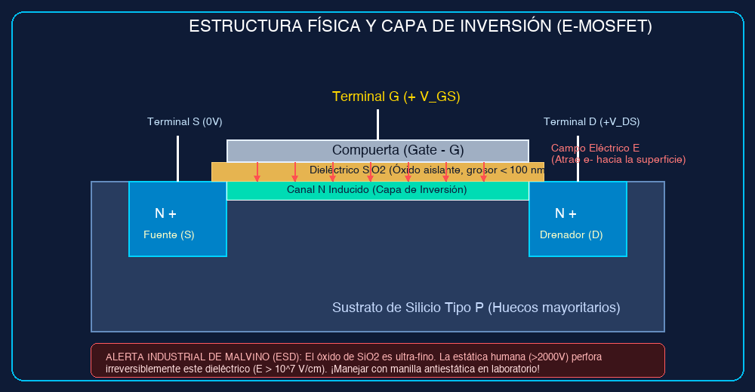
FÍSICA DE SEMICONDUCTORES
4. Anatomía y Construcción Física del E-MOSFET
ELEMENTOS CLAVE DE CONSTRUCCIÓN
• Sustrato tipo P: Oblea de silicio base donde los huecos son portadores mayoritarios.
• Pozos N+ (D y S): Regiones fuertemente dopadas con donadores de electrones. Forman los contactos de Drenador y Fuente.
• Dieléctrico de SiO2: Película de óxido de silicio ultra delgada (< 100 nm). Actúa como un condensador perfecto.
• Electrodo de Compuerta: Metal o silicio policristalino. No tiene conexión óhmica con el silicio: aislamiento galvánico total.
• Condición inicial (V_GS = 0 V): Dos uniones P-N en oposición (N+-P-N+) bloquean todo flujo. El transistor está en circuito abierto.
Institución Universitaria ITM | Electrónica Analógica y Laboratorio | Docente: Fredy Andrés Torres Muñoz | www.itm.edu.co
Notes:
Mencionar la advertencia de Malvino sobre el grosor del óxido: Menos de 100 nanómetros significa que una descarga electrostática humana de 2000 V genera campos superiores a 10 millones de V/cm, perforando el dieléctrico irreversiblemente. En el laboratorio del ITM siempre usamos manilla antiestática o descargamos tocando tierra antes de manipular MOSFETs.

Slide 6
MECANISMO ELECTROSTÁTICO
5. Inducción del Canal y Voltaje Umbral (V_GS(th))
FASE 1: Repulsión
• Al aplicar V_GS > 0 V pequeño, el potencial positivo en la compuerta repele los huecos del sustrato P lejos de la interfaz con el óxido.
• Se forma una zona de agotamiento desierta de portadores libres, dejando iones aceptores negativos inmóviles.
FASE 2: Tensión Umbral
• Al alcanzar V_GS = V_GS(th), el campo eléctrico es suficientemente intenso para atraer los electrones libres minoritarios del sustrato hacia la superficie del óxido.
• V_GS(th) típico: 1.0 V a 3.0 V en señal pequeña; 2.0 V a 4.5 V en potencia.
FASE 3: Inversión Fuerte
• Con V_GS > V_GS(th), la concentración de electrones en la superficie supera la de huecos: ¡la superficie tipo P se invierte a tipo N!
• Se establece un puente continuo de baja resistencia entre Fuente y Drenador: el canal está abierto.
DEFINICIÓN FORMAL SEGÚN BOYLESTAD & NASHELSKY:
El Voltaje Umbral V_GS(th) es el nivel de potencial compuerta-fuente indispensable para crear la capa de inversión y establecer una corriente de drenaje mensurable (I_D > 10 µA). Por debajo de V_GS(th), el canal no existe y el dispositivo permanece en estado de corte total.
Institución Universitaria ITM | Electrónica Analógica y Laboratorio | Docente: Fredy Andrés Torres Muñoz | www.itm.edu.co
Notes:
Pregunta para los estudiantes en el aula: ¿Por qué se llama 'capa de inversión'? Respuesta: Porque el silicio era originalmente tipo P, pero bajo la compuerta la población de electrones supera a los huecos, invirtiendo la polaridad eléctrica localmente a tipo N.

Slide 7
OPERACIÓN Y MODELADO
6. Las Tres Regiones de Operación: Corte, Óhmica y Saturación
¡ALERTA PEDAGÓGICA SENIOR: TRAMPA TERMINOLÓGICA DE EXAMEN!
• En el BJT: 'Saturación' significa interruptor cerrado (máxima corriente, V_CE ~ 0.2 V).
• En el MOSFET: 'Saturación' significa FUENTE DE CORRIENTE CONSTANTE (estrangulamiento / zona activa de amplificación). El estado de interruptor cerrado en MOSFET se llama REGIÓN ÓHMICA O TRIODO.
1. REGIÓN DE CORTE
• Condición: V_GS < V_GS(th)
• Corriente: I_D = 0 A (I_G = 0 A)
• Estado circuital: Interruptor abierto.
• Resistencia D-S: R_DS ≈ ∞ (cientos de MΩ)
• Aplicación: Estado apagado (OFF) en conmutadores digitales y relés.
2. REGIÓN ÓHMICA / TRIODO
• Condición: V_GS ≥ V_GS(th) Y V_DS < V_GS - V_GS(th)
• Física: Canal continuo de Fuente a Drenador sin estrangulamiento.
• Comportamiento: Resistencia pura controlada por tensión (R_DS(on)).
• Ecuación: I_D ≈ k · [2(V_GS - V_th)V_DS - V_DS²]
• Aplicación: Interruptor cerrado (ON) de alta eficiencia en fuentes conmutadas.
3. REGIÓN DE SATURACIÓN
• Condición: V_GS ≥ V_GS(th) Y V_DS ≥ V_GS - V_GS(th)
• Física: Estrangulamiento (pinch-off) del canal en el extremo del drenador.
• Comportamiento: Fuente de corriente controlada por V_GS (I_D casi independiente de V_DS).
• Ecuación Boylestad: I_D = k · (V_GS - V_GS(th))²
• Aplicación: Amplificadores analógicos de señal y fuentes de corriente.
Institución Universitaria ITM | Electrónica Analógica y Laboratorio | Docente: Fredy Andrés Torres Muñoz | www.itm.edu.co
Notes:
Este es el concepto que más cuesta a los estudiantes: Explicarles que 'saturar' en MOSFET significa que la corriente llegó al límite superior plano que le permite ese voltaje V_GS específico (estrangulamiento). Para que funcione como interruptor cerrado, necesitamos estar en la región Óhmica con el menor V_DS posible.

Slide 8
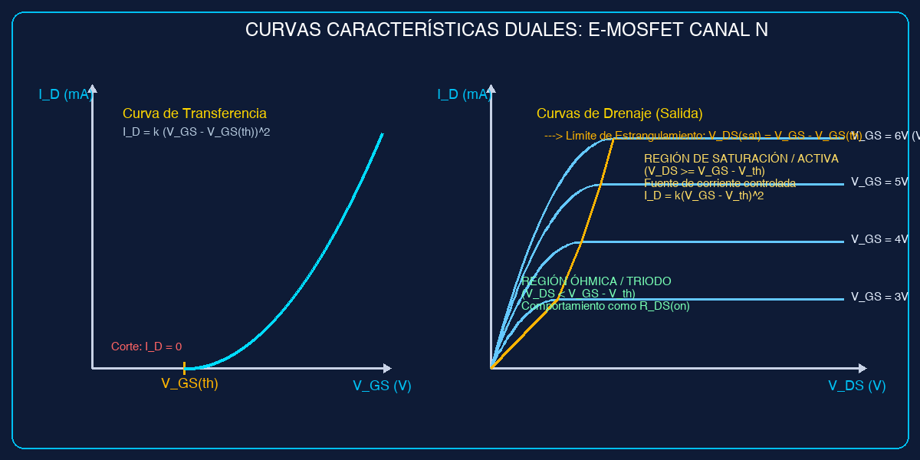
MODELADO MATEMÁTICO
7. Ecuación Cuadrática Fundamental y Curvas Duales
ECUACIONES DE BOYLESTAD
• Ecuación de Saturación:
I_D = k · (V_GS - V_GS(th))²
LaTeX: \[ I_D = k (V_{GS} - V_{GS(th)})^2 \]
• Cálculo del Parámetro k:
k = I_D(on) / (V_GS(on) - V_GS(th))²
LaTeX: \[ k = \frac{I_{D(on)}}{(V_{GS(on)} - V_{GS(th)})^2} \]
• Límite de Estrangulamiento:
V_DS(sat) = V_GS - V_GS(th)
Marca la parábola divisoria entre Óhmica y Saturación.
• Física Interna (Malvino):
k = ½ · µ_n · C_ox · (W / L)
Donde W/L es la relación de aspecto geométrica del canal.
Institución Universitaria ITM | Electrónica Analógica y Laboratorio | Docente: Fredy Andrés Torres Muñoz | www.itm.edu.co
Notes:
Mostrar en la gráfica cómo la curva de transferencia de la izquierda engendra directamente los niveles horizontales de saturación de la derecha. Si V_GS aumenta, el nivel de corriente saturada sube de manera cuadrática.

Slide 9
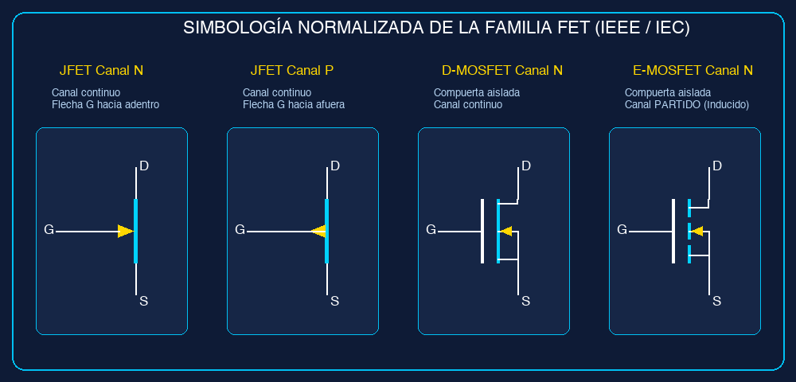
ESTÁNDARES DE ESQUEMÁTICA
8. Simbología Normalizada IEEE / IEC y Diodo de Cuerpo
CÓDIGO VISUAL DEL SÍMBOLO
• Línea discontinua (3 trazos): Indica canal normalmente abierto (E-MOSFET). Solo hay conducción si aplicamos voltaje umbral.
• Línea continua: Indica canal físico preexistente (JFET y D-MOSFET).
• Dirección de la flecha: Canal N: apunta hacia el canal (P->N).
Canal P: apunta hacia afuera (N->P).
• El Diodo de Cuerpo (Body Diode): En los MOSFETs discretos de 3 terminales, el sustrato está conectado internamente a la fuente, formando un diodo intrínseco en antiparalelo entre S y D. ¡Conduce en inversa!
Institución Universitaria ITM | Electrónica Analógica y Laboratorio | Docente: Fredy Andrés Torres Muñoz | www.itm.edu.co
Notes:
Atención con el diodo de cuerpo (Body Diode): Muchos estudiantes cometen el error de conectar el MOSFET al revés en DC, y la carga queda siempre encendida a través del diodo parásito interno. Es vital explicar cómo se forma y cómo aprovecharlo o protegerlo.

Slide 10
CIRCUITOS DE POLARIZACIÓN
9. Análisis en DC: Polarización por Divisor de Voltaje
LA GRAN VENTAJA FRENTE AL BJT
• En el BJT, la corriente de base I_B cargaba el divisor resistivo, obligándonos a comprobar si β·R_E ≥ 10·R_2 para poder usar la aproximación del divisor ideal.
• ¡En el MOSFET no hay corriente de entrada en DC! Dado que I_G = 0 A, el divisor de voltaje formado por R_1 y R_2 es EXACTO e inmune a las variaciones del transistor.
• Podemos usar resistencias gigantescas en el orden de los Megao疗mios (MΩ) como 10 MΩ o 22 MΩ para polarizar la compuerta, garantizando un consumo de potencia estática prácticamente nulo.
ALGORITMO DE RESOLUCIÓN PASO A PASO
• Paso 1: Voltaje de Compuerta (V_G)
V_G = V_DD · [ R_2 / (R_1 + R_2) ]
LaTeX: \[ V_G = V_{DD} \left( \frac{R_2}{R_1 + R_2} \right) \]
• Paso 2: Malla Compuerta-Fuente (V_GS)
V_GS = V_G - I_D · R_S
LaTeX: \[ V_{GS} = V_G - I_D R_S \]
• Paso 3: Sustituir en Ecuación del MOSFET
I_D = k · (V_GS - V_GS(th))²
I_D = k · [(V_G - I_D·R_S) - V_GS(th)]²
Genera una ecuación de segundo grado: A·I_D² + B·I_D + C = 0
• Paso 4: Verificación de Región de Saturación
V_DS = V_DD - I_D·(R_D + R_S)
Comprobar: V_DS ≥ V_GS - V_GS(th)
Institución Universitaria ITM | Electrónica Analógica y Laboratorio | Docente: Fredy Andrés Torres Muñoz | www.itm.edu.co
Notes:
Subrayar a los estudiantes que no teman a los resistores de 10 Megao疗mios en compuerta: en BJT eso sería una locura porque apagaría el transistor por falta de corriente, pero en MOSFET es la norma estándar industrial para ahorrar energía.

Slide 11
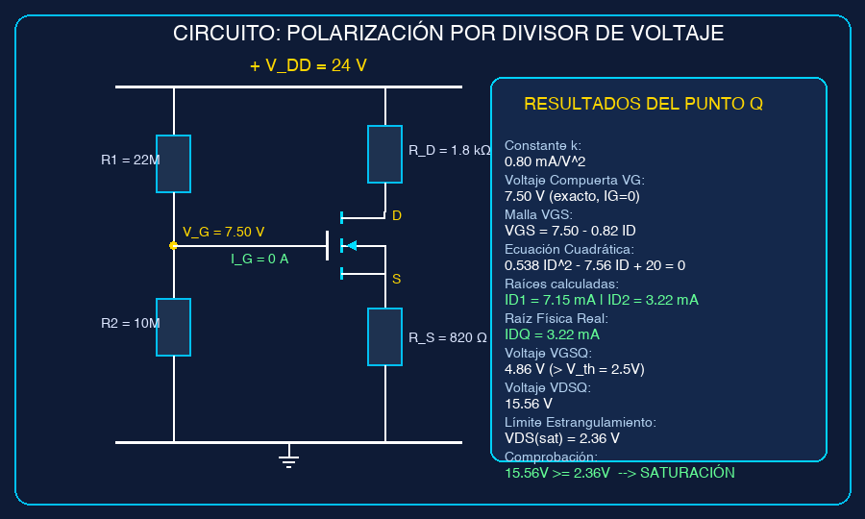
ANÁLISIS MATEMÁTICO RIGUROSO
10. Ejercicio Resuelto Paso a Paso (Tipo Parcial ITM) - Parte 1
PLANTEAMIENTO Y DATOS COMERCIALES
• Datos del circuito: V_DD = 24 V, R_1 = 22 MΩ, R_2 = 10 MΩ, R_D = 1.8 kΩ, R_S = 820 Ω.
• Datos de hoja de datos (Datasheet): V_GS(th) = 2.5 V | I_D(on) = 5 mA para V_GS(on) = 5.0 V.
• Paso 1: Cálculo del parámetro k
k = I_D(on) / (V_GS(on) - V_GS(th))²
k = 5 mA / (5.0 V - 2.5 V)²
k = 5 mA / 6.25 V² = 0.80 mA/V²
LaTeX: \[ k = 0.80\,\text{mA/V}^2 \]
• Paso 2: Voltaje de Compuerta V_G
V_G = 24 V · [ 10 MΩ / (22 MΩ + 10 MΩ) ]
V_G = 24 V · (10 / 32) = 7.50 V
LaTeX: \[ V_G = 7.50\,\text{V} \]
• Paso 3: Malla Compuerta-Fuente
V_GS = 7.50 V - I_D · (0.82 kΩ)
(con I_D expresada en mA)
Institución Universitaria ITM | Electrónica Analógica y Laboratorio | Docente: Fredy Andrés Torres Muñoz | www.itm.edu.co
Notes:
Guiar a los estudiantes en las unidades: Noten que al usar k en mA/V^2 y R_S en kΩ, el producto I_D · R_S da voltios directamente sin necesidad de arrastrar potencias de diez confusas. Esto evita el 90% de los errores de calculadora en los parciales.

Slide 12
RESOLUCIÓN Y CRITERIO FÍSICO
11. Ejercicio Resuelto (Parte 2): Raíz Cuadrática y Verificación
PASO 4: ECUACIÓN CUADRÁTICA EN I_D
• Sustitución en la ecuación cuadrática:
I_D = 0.80 · [(7.50 - 0.82·I_D) - 2.5]²
I_D = 0.80 · [5.0 - 0.82·I_D]²
I_D = 0.80 · (25.0 - 8.2·I_D + 0.6724·I_D²)
I_D = 20.0 - 6.56·I_D + 0.538·I_D²
• Forma canónica (A·x² + B·x + C = 0):
0.538·I_D² - 7.56·I_D + 20.0 = 0
LaTeX: \[ 0.538 I_D^2 - 7.56 I_D + 20 = 0 \]
• Aplicación de la fórmula cuadrática general:
I_D = [ 7.56 ± √(7.56² - 4(0.538)(20)) ] / [2(0.538)]
I_D = [ 7.56 ± √(57.15 - 43.04) ] / 1.076
I_D = [ 7.56 ± √14.11 ] / 1.076 = [ 7.56 ± 3.756 ] / 1.076
• Dos raíces matemáticas obtenidas:
I_D1 = 10.52 / 1.076 = 7.15 mA
I_D2 = 4.10 / 1.076 = 3.22 mA
PASO 5 Y 6: DESCARTE Y COMPROBACIÓN
• ¿Cuál raíz se descarta y por qué razón física?
Si evaluamos I_D1 = 7.15 mA:
V_GS = 7.50 - 7.15 · (0.82) = 1.64 V
Pero V_GS(th) = 2.5 V. Como 1.64 V < 2.5 V, el transistor estaría en CORTE (I_D = 0), contradiciendo el valor de 7.15 mA. ¡Se descarta!
• Raíz física legítima aceptada:
I_DQ = 3.22 mA
V_GSQ = 7.50 - 3.22 · (0.82) = 4.86 V
Como 4.86 V > 2.5 V, ¡es físicamente consistente!
• Cálculo del voltaje V_DSQ:
V_DSQ = V_DD - I_DQ · (R_D + R_S)
V_DSQ = 24 V - 3.22 mA · (1.8 kΩ + 0.82 kΩ)
V_DSQ = 24 V - 3.22 · (2.62) = 24 - 8.44 = 15.56 V
• Comprobación final obligatoria de Saturación:
V_DS(sat) = V_GSQ - V_GS(th) = 4.86 V - 2.5 V = 2.36 V
Como V_DSQ (15.56 V) ≥ V_DS(sat) (2.36 V):
¡EL TRANSISTOR OPERA EN SATURACIÓN AL 100%!
Institución Universitaria ITM | Electrónica Analógica y Laboratorio | Docente: Fredy Andrés Torres Muñoz | www.itm.edu.co
Notes:
Enseñar el criterio de descarte: Las matemáticas dan dos raíces, pero la física solo admite una. La regla de oro es: Calcule V_GS con cada raíz; aquella que dé menor que V_GS(th) es ficticia y se descarta de inmediato.

Slide 13
ESTABILIZACIÓN POR RETROALIMENTACIÓN
12. Polarización por Realimentación de Drenador (Drain-Feedback)
CONFIGURACIÓN CIRCUITAL
• Conexión: Se conecta una resistencia muy alta R_G (ej. 10 MΩ) directamente entre el drenador y la compuerta.
• Caída en R_G: Dado que I_G = 0 A, la caída de tensión en R_G es exactamente cero: V_RG = I_G · R_G = 0 V.
• Consecuencia directa: El potencial de compuerta queda amarrado al potencial de drenador:
• Ecuación maestra: V_GS = V_DS
LaTeX: \[ V_{GS} = V_{DS} \]
• Ahorro de componentes: Elimina la necesidad de R_1, R_2 y desacopla la fuente, estabilizando el punto Q ante temperatura.
TEOREMA: SATURACIÓN GARANTIZADA
¿Puede este circuito entrar en región óhmica?
¡La respuesta matemática es NUNCA!
• Condición para saturación: V_DS ≥ V_GS - V_GS(th)
• Sustituyendo V_GS = V_DS: V_DS ≥ V_DS - V_GS(th)
• Restando V_DS en ambos lados: 0 ≥ - V_GS(th) <===> V_GS(th) ≥ 0
• Conclusión matemática: Como en todo E-MOSFET de canal N el voltaje umbral V_GS(th) es estrictamente positivo (> 0), ¡la condición de saturación se satisface de forma automática e incondicional!
• Ventaja para amplificación: Es imposible que el diseñador cometa un error y saque el transistor de su zona activa al amplificar.
Institución Universitaria ITM | Electrónica Analógica y Laboratorio | Docente: Fredy Andrés Torres Muñoz | www.itm.edu.co
Notes:
Esta demostración matemática le encanta a los estudiantes porque demuestra la elegancia del análisis circuital: simplemente con conectar R_G entre Drenador y Compuerta, el circuito garantiza por sí mismo que el punto Q esté siempre en saturación.

Slide 14
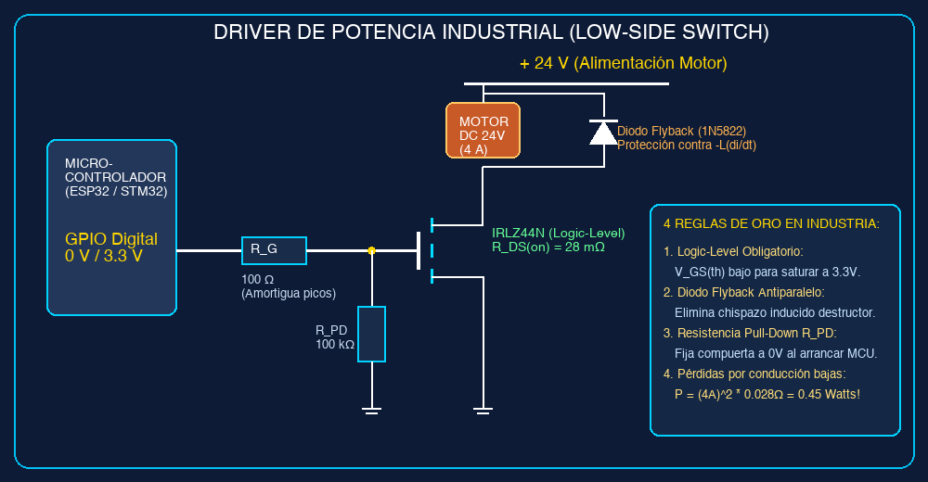
PROYECTOS Y CASOS REALES
13. Aplicación Industrial: Driver de Potencia (Low-Side Switch)
DISEÑO DEL CIRCUITO REAL
• 1. MOSFET Logic-Level (IRLZ44N): Un MOSFET convencional (IRF540) necesita V_GS = 10 V para encender del todo. Con 3.3 V de un ESP32 disiparía calor excesivo y se quemaría. ¡Los Logic-Level operan con 3.3V y 5V!
• 2. Diodo Flyback (1N5822): Toda carga inductiva (motor, relé) genera un pico de tensión destructor -L(di/dt) al apagarse. El diodo recircula esa corriente protegiendo el Drenador.
• 3. Resistencia Serie R_G (100 Ω): Amortigua el pico de corriente de carga de la capacitancia parásita de compuerta C_iss, protegiendo el pin del micro.
• 4. Resistencia Pull-Down R_PD (100 kΩ): Fija la compuerta a 0 V durante el arranque del microcontrolador cuando los pines están en alta impedancia.
Institución Universitaria ITM | Electrónica Analógica y Laboratorio | Docente: Fredy Andrés Torres Muñoz | www.itm.edu.co
Notes:
Este es el caso que salva proyectos de grado y concursos de robótica: Muchos estudiantes conectan un motor a un microcontrolador usando un IRF540N y dicen 'profesor, el transistor no sirve, calienta demasiado'. La razón es que el IRF540N no es Logic-Level. Con 3.3V apenas entra en la zona lineal. Usar siempre IRLZ44N.

Slide 15
ELECTRÓNICA DE POTENCIA
14. Eficiencia Térmica en Conmutación: BJT vs MOSFET
BJT DE POTENCIA (Ej. TIP35C a 10 A)
• Caída de saturación: V_CE(sat) ≈ 1.2 V constante.
• Pérdidas de conducción: P_cond = I_C · V_CE(sat) = 10 A · 1.2 V = 12 Watts.
• Requerimiento térmico: Disipador de aluminio masivo (R_th < 5 °C/W) y ventilador forzado.
• Pérdida en la base: Con β = 20, requiere I_B = 0.5 A continuos entregados por la fuente de control.
• Riesgo: Hot-spotting y embalamiento térmico en paralelo.
MOSFET DE POTENCIA (Ej. IPP015N04N a 10 A)
• Resistencia en conducción: R_DS(on) = 1.5 mΩ = 0.0015 Ω.
• Pérdidas de conducción: P_cond = I_D² · R_DS(on) = (10 A)² · 0.0015 Ω = 0.15 Watts!
• Requerimiento térmico: ¡No necesita disipador! Disipa el calor por las pistas de cobre de la PCB.
• Pérdida en la compuerta: Cero en estado estacionario (I_G = 0 A).
• Ventaja en paralelo: R_DS(on) sube con la temperatura, repartiendo automáticamente la corriente entre transistores.
Institución Universitaria ITM | Electrónica Analógica y Laboratorio | Docente: Fredy Andrés Torres Muñoz | www.itm.edu.co
Notes:
La comparación entre 12 Watts y 0.15 Watts habla por sí sola: es una reducción de casi 100 veces en disipación de calor. Esta es la razón de ingeniería pura por la cual los autos eléctricos de Tesla o BYD usan inversores basados en MOSFETs y módulos de SiC.

Slide 16
EVALUACIÓN FORMATIVA Y CIERRE
15. Taller Reto de Laboratorio y Conclusiones de Clase
TALLER RETO PARA EL LABORATORIO ITM
Enunciado del problema de diseño:
• Objetivo: Diseñar un controlador de intensidad luminosa (PWM) para una tira LED de 12 V / 3 A usando un ESP32 (salida 3.3 V).
• Tareas a entregar:
1. Seleccionar entre el 2N7000, IRF540N e IRLZ44N justificando con la hoja de datos.
2. Calcular el valor de la resistencia de compuerta R_G para una frecuencia PWM de 20 kHz sabiendo que C_iss = 1700 pF.
3. Calcular la disipación térmica y verificar si se requiere disipador.
4. Simular en LTspice / Proteus y verificar la forma de onda de conmutación.
3 REGLAS DE ORO PARA EL INGENIERO ITM
• 1. El Voltaje Manda: La compuerta no consume corriente (I_G = 0 A); todo se controla por campo eléctrico (V_GS).
• 2. Conozca su Región: Para amplificar linealmente opere en SATURACIÓN (V_DS ≥ V_GS - V_th). Para conmutar cargas con mínima pérdida opere en ÓHMICA (V_DS mínimo, R_DS(on) mínimo).
• 3. Respete el Óxido: El SiO2 es nanométrico. Proteja siempre contra descargas electrostáticas (ESD) y picos de sobretensión inductiva.
¿Preguntas, dudas o inquietudes sobre el taller?
¡Nos vemos en el banco de laboratorio!
Institución Universitaria ITM | Electrónica Analógica y Laboratorio | Docente: Fredy Andrés Torres Muñoz | www.itm.edu.co
Notes:
Cierre de la sesión. Motivar a los grupos a revisar las hojas de datos de los tres componentes sugeridos para el taller reto antes de entrar al laboratorio.

